Slide 1

Double
Exponential
Smoothing
18.11.2191 - MUHAMMAD YAHYA UBAID

Slide 2
Double Exponential Smothing(Holt)
METODE DUA PARAMETER DARI HOLT
Metode ini nilai trend tidak dimuluskan dengan pemulusan ganda secara langsung, tetapi proses pemulusan trend dilakuakan dengan parameter berbeda dengan parameter pada pemulusan data asli.

Slide 3
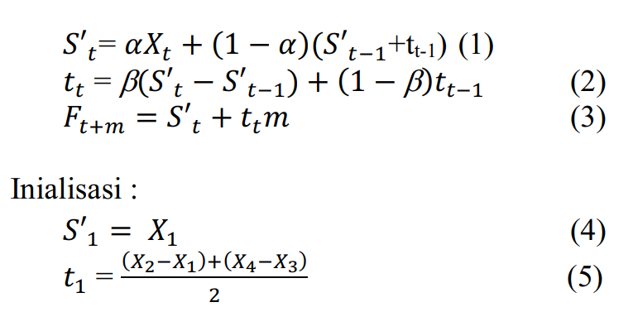
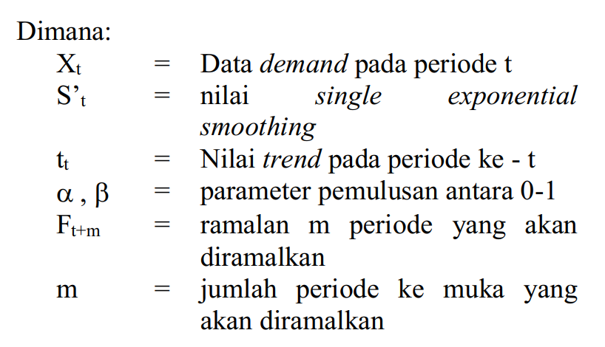
Metode pemulusan eksponensial linier dari Holt pada prinsipnya serupa dengan Brown kecuali bahwa Holt tidak menggunakan rumus pemulusan berganda secara langsung. Sebagai gantinya, Holt memutuskan nilai trend dengan parameter yang berbeda dari dua parameter yang digunakan pada deret yang asli
Ramalan dari pemulusan eksponensial linier Holt didapat dengan menggunakan tiga persamaan,yaitu:

Slide 4
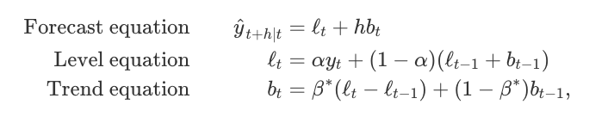

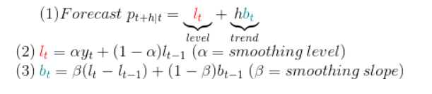
Rumus

Slide 5
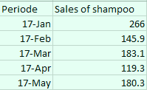
Percobaan yang akan digunakan dalam contoh ini adalah jumlah penjualan sampo selama 3 tahun atau 36 bulan.

Slide 6
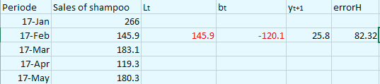
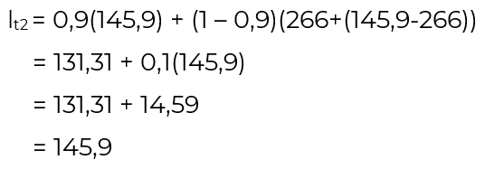
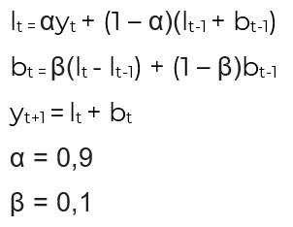
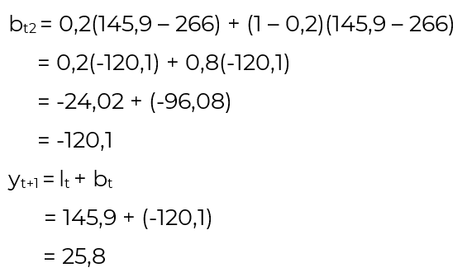
Perkiraan sales of shampoo bulan selanjutnya adalah 25,8

Slide 7
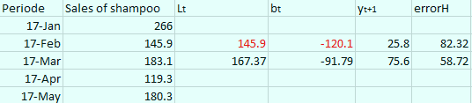
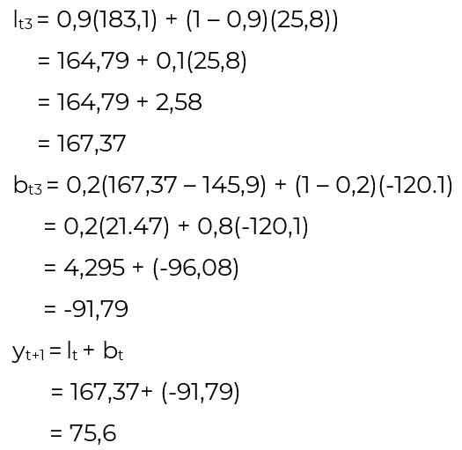
Perkiraan sales of shampoo bulan selanjutnya adalah 75,6
dan seterusnya....

Slide 8
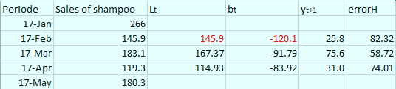

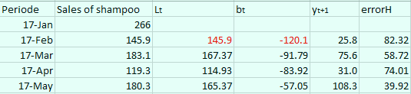
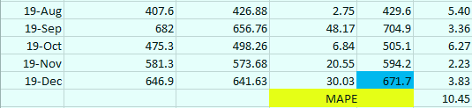
.
.
.
.
.
.
Sampai pada perkiraan sales of shampoo pada bulan ke - 37 adalah 671,7
sesuai dengan perkiraan yang dilakukan di kode python

